Slide 1
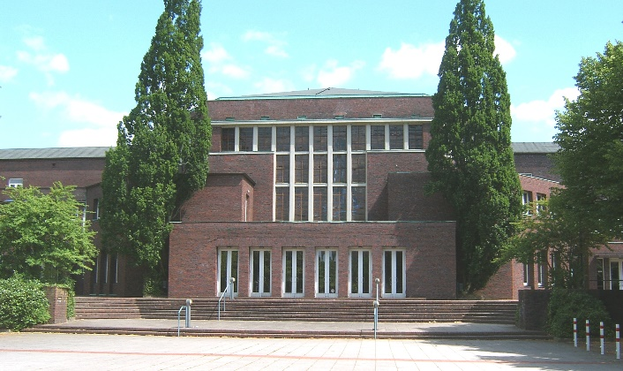
Präsentation der zweiten Fremdsprache
Französisch am
Friedrich-Ebert-Gymnasium

Slide 2
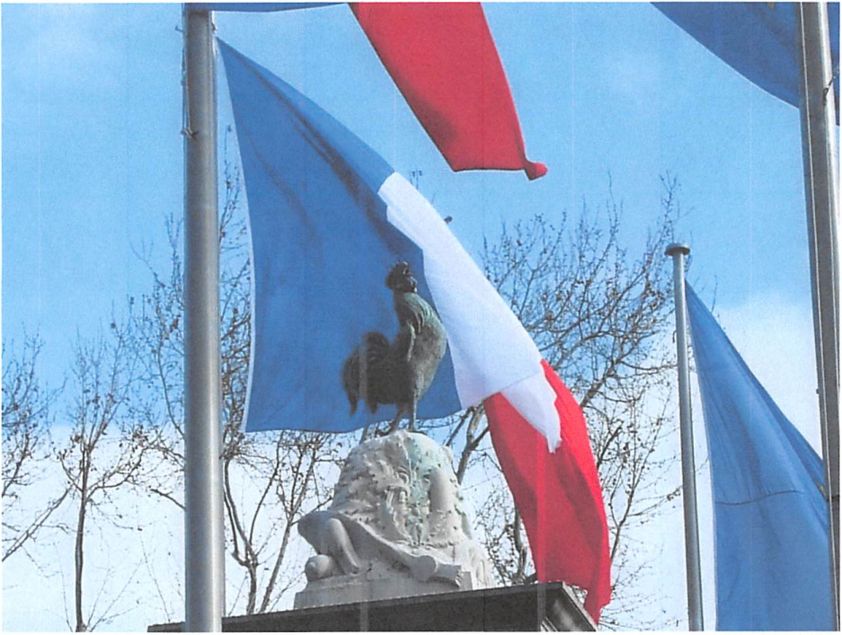
Eine zweite Fremdsprache?
Gern, aber warum ausgerechnet Französisch?

Slide 3
Moderne „Fremd"-sprachen sind fester Bestandteil unseres Alltags!
Französischen Wörten
begegnen wir ebenfalls täglich, z.B.:
baguette & croissant
pommes frites & parfum
camembert & restaurant
merci & chéri
Anglizismen
gehören zum selbstverständ-
lichen Sprachgebrauch
Computer
Mountainbike
Internetsurfen
Okay

Slide 4
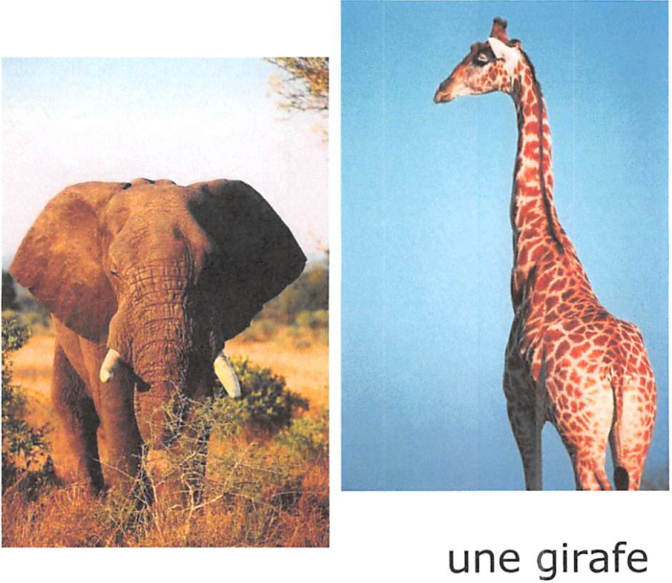
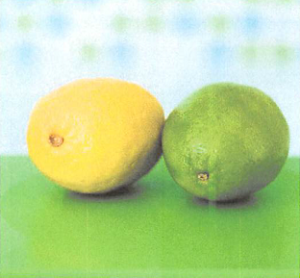
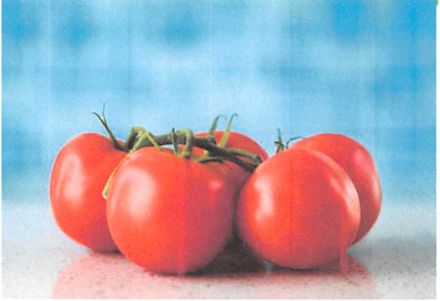
Nicht alles ist neu und fremd! - Viele Wörter kann man leicht erschließen!
Un citron /une limette
un elephant
une tomate

Slide 5
Französisch schlägt Brücken zu den romanischen Sprachen Spanisch, Italienisch und Portugiesisch
Beispiele aus dem Spanischen:
le soleil- el sol

Slide 7
Deutschland - Frankreich → EUROPA
außergewöhnliche politische & wirtschaftliche Zusammenarbeit – gemeinsam sind wir die treibenden Kräfte in Europa
mehr als 2500 Firmen haben ihren Sitz in Frankreich und unser Nachbar ist einer der wichtigsten Handelspartner Deutschlands
z.B. Airbus mit Standorten in Toulouse und Hamburg
zahlreiche Städte- und Schulpartnerschaften
Französisch ist nach Deutsch die am meisten gesprochene Muttersprache in Europa

Slide 8
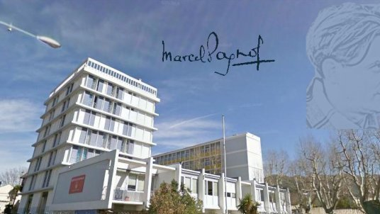
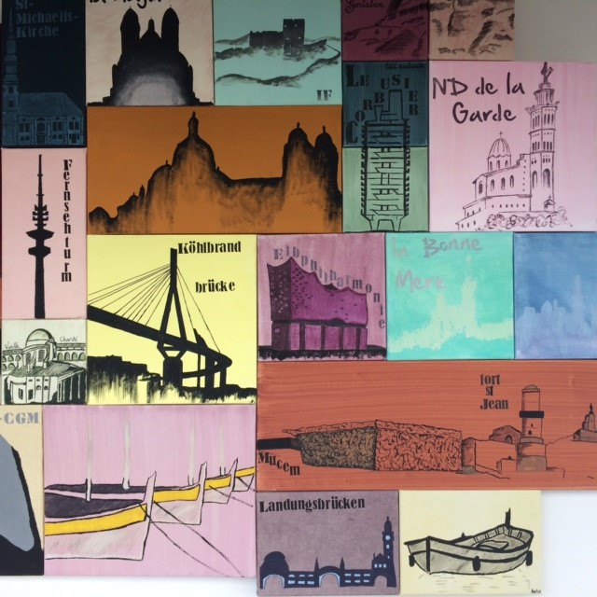
Unser Schüleraustausch in Klasse 9 mit dem lycée “Marcel Pagnol” in Marseille

Slide 9
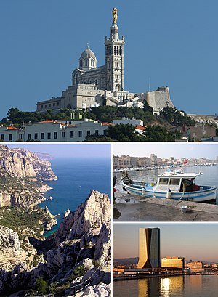
Marseille – unsere französische Partnerstadt

Slide 10
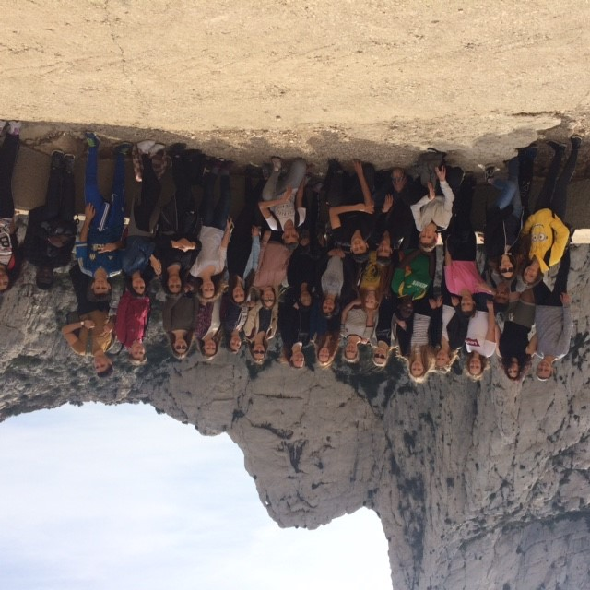
Deutsch-französische Schülergruppe in den Calanques

Slide 11
Französisch - Ein Ticket fur EUROPA
Voraussetzung für das Studium ein Trumpf auf dem Arbeitsmarkt
hochrangige Positionen in Wirtschaft & Politik heute nur noch für Bewerber mit mehrsprachigen Kenntnissen
lebendige Sprache: Amtsprache in 35 Ländern
Fremdsprachen zu lernen bedeutet, in die Zukunft zu investieren

Slide 12
Französische Kultur
im landeskundlichen Unterricht entdecken wir die französische Kultur: Musik, Kunst, Geschichte, ...
durch Sprache erfahren wir mehr über die französische Lebensart: Mode, Küche, regionale Besonderheiten, …
in Frankreich treffen sich Einflüsse aus Afrika, Arabien, Asien und Europa
Welche Fähigkeiten/Kompetenzen werden vermittelt?
Hörverstehen & Leseverstehen
Sprechen & Schreiben & Sprachmittlung
Selbstvertrauen & Sprachfähigkeit

Slide 13
Unser Lehrwerk:Découvertes – série jaune
Unser Lehrbuch motiviert durch moderne und alters-gerechte Inhalte, Lieder und Spiele.
Jede unité fokussiert klar ein Thema: Moi et mes copains, ma famille, mon collège, mes activités ...
Passend zum Lehrwerk gibt es umfangreiches Lern- und Übungsmaterial.
E-books und digitales Unter-richtsmaterial bewähren sich beim Distanzunterricht und beim selbstständigen Lernen zuhause.

Slide 14
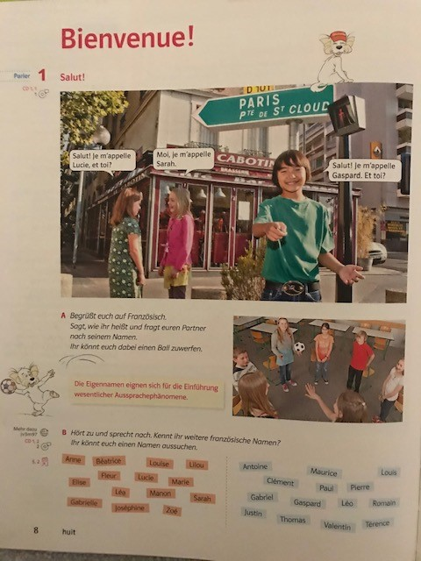
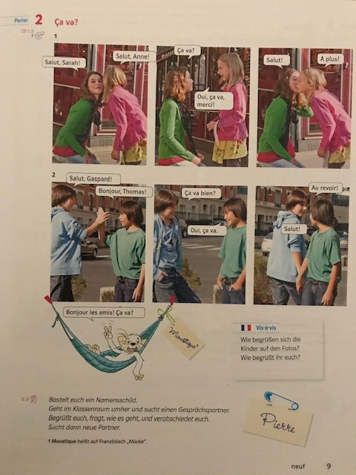

Slide 15
Ja, und wann kannst du denn nun Französisch lernen?
Zum ersten Mal hast du die Wahl zwischen Französisch, Spanisch und Latein in Klasse 6.
In der 8. Klasse gibt es derzeit eine zweite Chance diese Sprache zu wählen.
Solltest du noch Fragen haben, melde dich heute gern zwischen 10.00 und 14.00 Uhr bei unserer Fachleitung Frau Glöyer.
E-Mail: birgit.gloeyer@ebert-net.eu
In diesem Sinne : Au revoir und vielleicht à bientôt!
Wir freuen uns auf dich ☺ ☺ ☺!!!!
□

